Slide 1
Quá trình cắt Plasma CNC trên thế giới ứng dụng:

Slide 2
Lý do chọn đề tài:
Để vận dụng những kiến thức đã học và làm việc nhiều năm trong lãnh vực CAD – CAM – CNC.
Hiện nay nhu cầu về máy CNC phục vụ công nghiệp và các ngành sản xuất khác là rất lớn.
Cắt Plasma thì việc tiếp xúc trực tiếp tại chỗ làm việc là cực kỳ nguy hiểm mất an toàn và ảnh hưởng tới sức khỏe.
Cạnh tranh với những thiết kế máy CNC ngoại nhập.
Cạnh tranh và thay thế công nghệ dập.

Slide 3
SƠ ĐỒ THIẾT KẾ MẠCH ĐIỀU KHIỂN
Main Board Máy vi tính+
Phần mềm MACH3
X, Y, Z axis stepper motor
Kết nối USB
PC Parallel port
Web Cam 2.4 MB
Emergency Stop (dừng khẩn cấp)
Main Driver
Use Parallel port LPT 25
5V control
Tắt và mở máy Plasma

Slide 4
SƠ ĐỒ THIẾT KẾ HỆ THỐNG ĐIỀU KHIỂN MÁY THÔNG QUA MẠNG LAN
Máy chủ (quản li và thiết kế)
Wifi LAN
G CODE, DXF, JPG
Main Board+ MACH3 Driver
Internet

Slide 5
Tiến độ thực hiện đề tài:
1/ Nghiên cứu chọn phần mềm điều khiển máy Plasma
CNC điều khiển gián tiếp qua mạng LAN.
2/ Thiết kế mạch điều khiển.
3/ Điều chỉnh thông số và kiểm tra độ
chính xác động cơ, Driver.
4/ Thiết kế và chế tạo thử máy cắt Plasma CNC 3 trục .

Slide 6
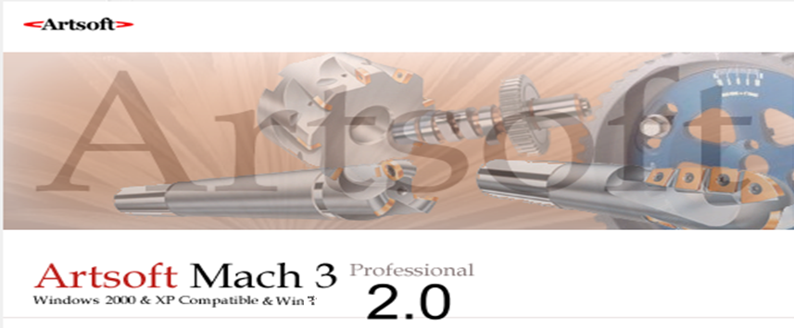
Phần mềm điều khiển

Slide 7
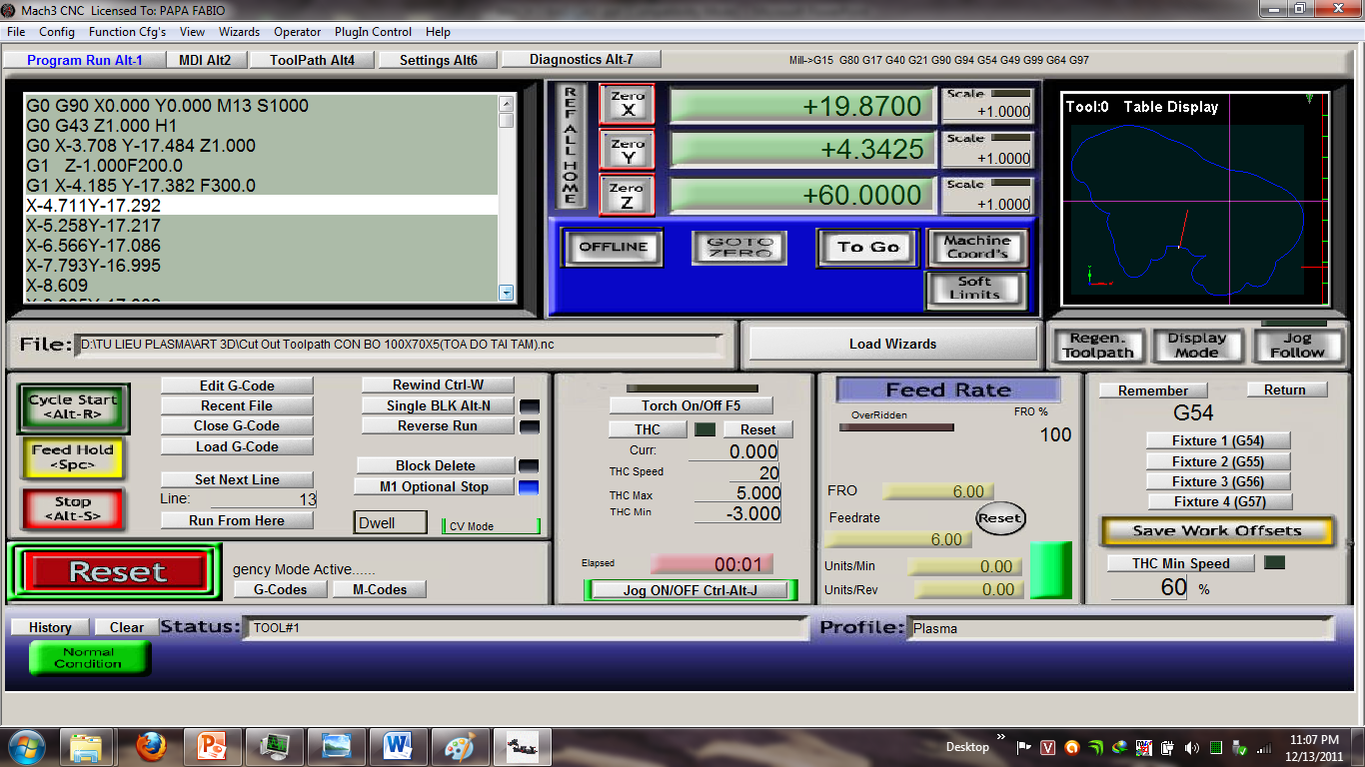
Vùng hiển thị gia công
Hiển thị dòng lệnh
Tọa độ
Tắt mở máy
Điều khiển bằng tay

Slide 8
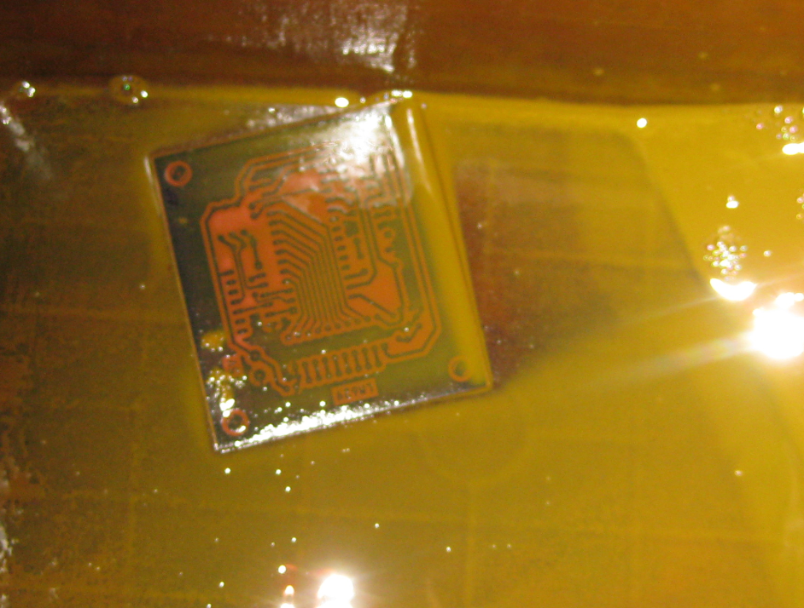
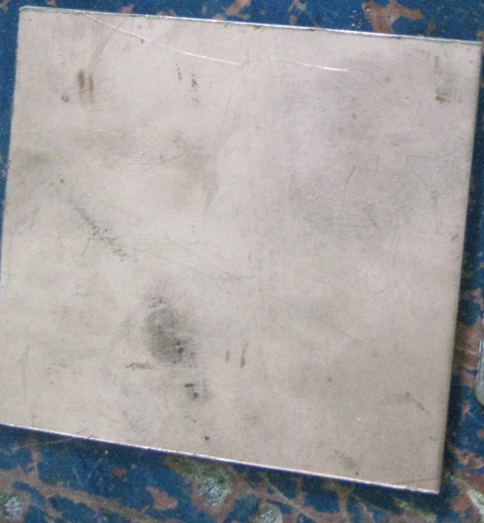
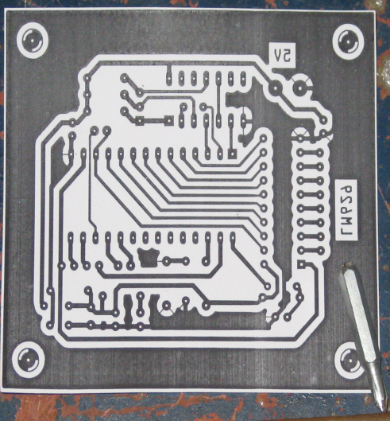
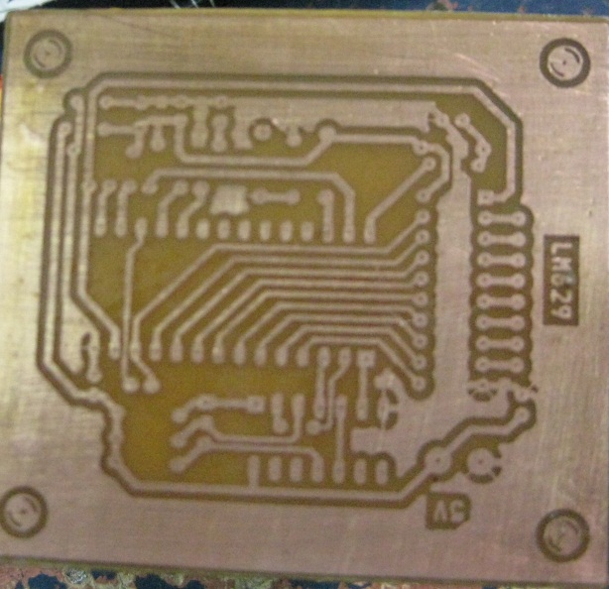
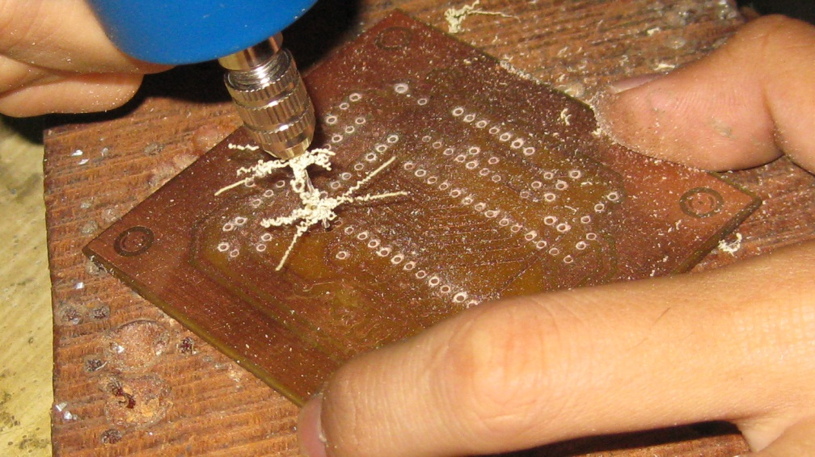

Slide 9
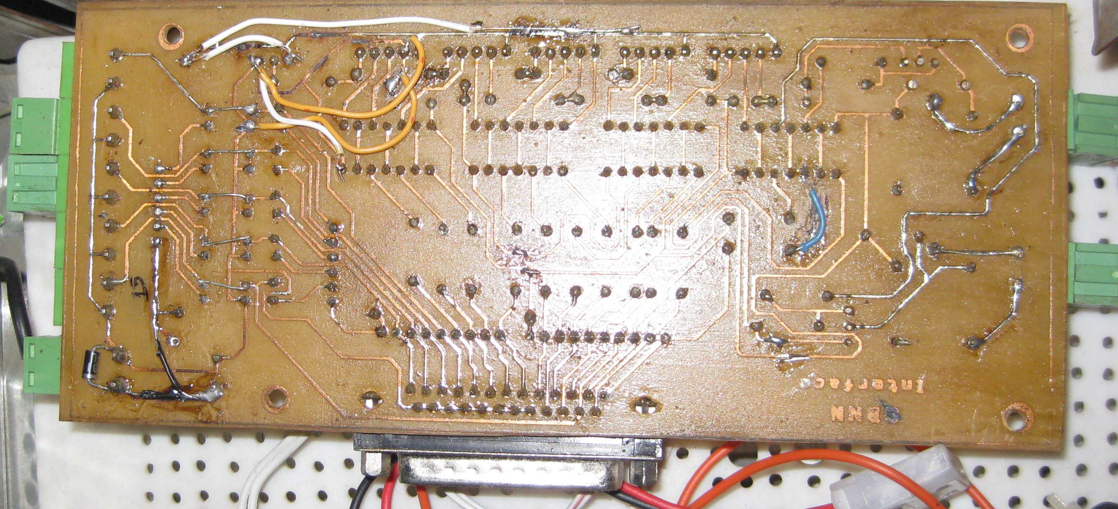

Slide 10
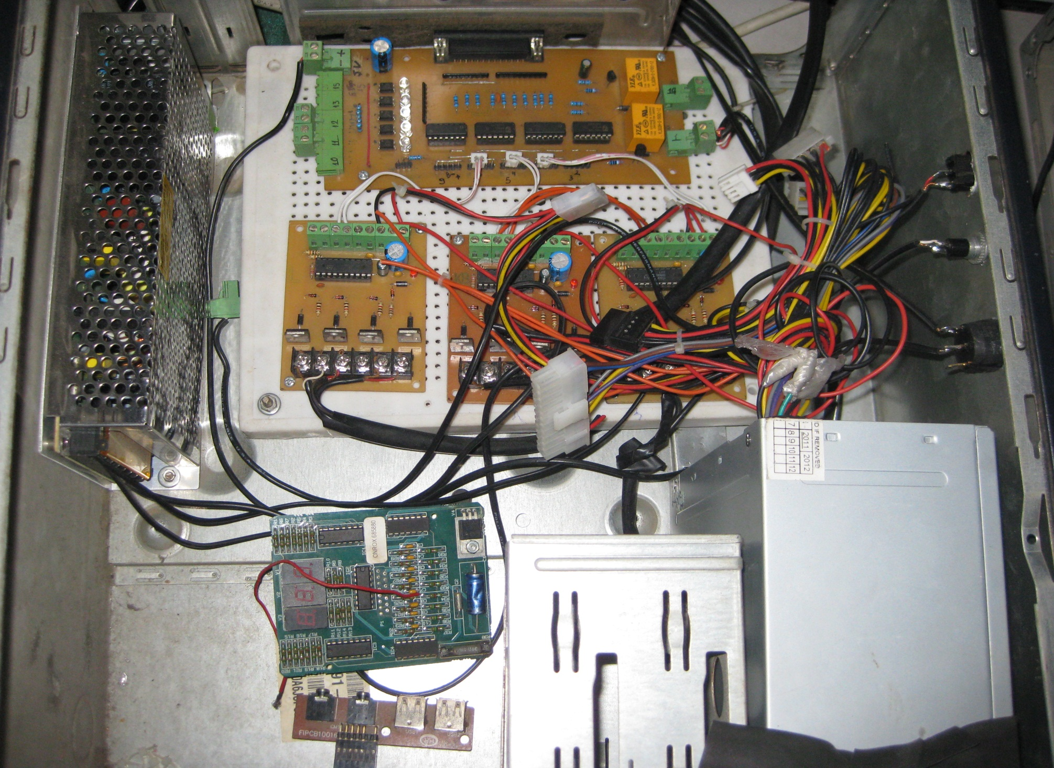

Slide 11
Tháng | Tuần | Tiến độ | Kết quả | Xếp loại
Tháng 10 | 10/10 - 15/10/11 | Lựa chọn phương án thiết kế | Chế tạo máy cắt Plasma CNC Mini | Tốt
 | 17/10 - 22/10/11 | Tìm hiểu phần mềm điều khiển máy CNC | Mach 3 Plasma Control | Tốt
 | 24/10 - 29/10/11
Tháng 11 | 31/10 - 05/11/11 | Phần mềm thiết kế, gia công và điều khiển gián tiếp | Mastercam X, Teamview, NetPro 10 | Tốt
 | 07/11 - 12/11/11
 | 14/11 - 19/11/11 | Tìm hiểu và thiết kế mạch điều khiển Driver sử dụng cho Mach3 Plasma Control | 1 mạch Driver điều khiển 3 trục | Tốt
 | 21/11 - 26/11/11
Tháng 12 | 28/11 - 03/12/11 | Thiết kế và chế tạo thử máy cắt Plasma CNC | Lắp ráp và chế tạo trục X | Tốt
 | 05/12 - 10/12/11 |  | Lắp ráp và chế tạo trục Y | Tốt
 | 12/12 - 17/12/11 |  | Lắp ráp và chế tạo trục Z | Tốt
 | 19/12 - 24/12/11 | Điều chỉnh thông số và kiểm tra độ chính xác máy, động cơ, Driver
Tháng 1 | 02/01 - 07/01/12
 | 09/01 - 14/01/12 | Tối ưu hóa chế độ cắt và lập trình gia công

Slide 12
Phần mềm hỗ trợ điều khiển gián tiếp thông qua mạng LAN, Internet
Netsuppost Pro:
Steamview:

Slide 13
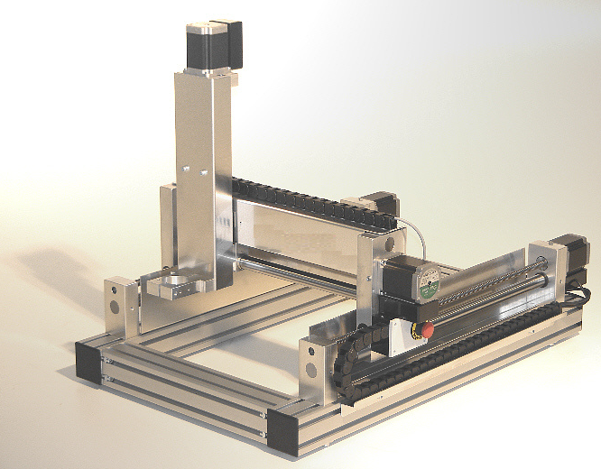
Hình dáng máy (Plasma) CNC điều khiển qua mạng LAN sau khi hoàn tất.

Slide 14
Đánh giá ưu điểm và khuyết điểm
Ưu điểm:
Giảm đáng kể khối lượng, thiết bị ngoại vi, mạch điều khiển.
Kích thước 800x500mm nhưng có khả năng cắt tấm vật liệu kích thước lớn không giới hạn.
Máy điều khiển CNC và trang bị mỏ cắt oxy, laser hoặc plasma, hay đầu phay, khoan tùy theo lắp đặt.
Các chi tiết cơ khí được chế tạo tiêu chuẩn như: vít me, đai ốc tiêu chuẩn, băng trượt lăn bi, nối trục tiêu chuẩn.(Thay thế dễ dàng dự kiến chế tạo tại VN)
Giá 30 triệu VNĐ chỉ bằng ¼ giá máy nước ngoài.
Mức độ an toàn, bảo vệ sức khỏe gần như tuyệt đối cho người sử dụng.

Slide 15
Tiêu chí đánh giá và so sánh máy CNC Plasma Mini ĐK qua mạng LAN
Các loại máy | Kinh tế | An toàn | Tự động hóa | Dễ sử dụng | Bảo vệ môi trường | Tháo lắp và vận chuyển | Tổng điểm | Đánh giá
Máy CNC Plasma Mini ĐK qua mạng LAN | 10 | 9 | 10 | 9 | 8 | 9 | 55 | Rất tốt
Máy CNC Laser | 1 | 6 | 9 | 1 | 8 | 1 | 23 | Kém
Máy CNC cắt dây | 3 | 5 | 7 | 2 | 5 | 1 | 20 | Kém
Máy CNC gia công tia nước | 2 | 2 | 8 | 3 | 9 | 1 | 25 | Kém
Máy cắt CNC bằng gió đá | 5 | 3 | 10 | 9 | 4 | 1 | 32 | Trung bình
Máy cắt CNC Plasma cở lớn | 4 | 3 | 6 | 7 | 3 | 2 | 25 | Kém
Máy cắt CNC Plasma kiểu "Rùa cắt" | 9 | 0 | 4 | 9 | 0 | 10 | 32 | Trung bình

Slide 16
Nét mới của đề tài:
Ứng dụng phần mềm điều khiển máy cắt Plasma CNC.
Thiết kế máy khối lượng nhẹ, lắp ráp, di chuyển dễ dàng.
Máy có khổ nhỏ (800x600) nhưng khả năng gia công cắt được những tấm vật liệu khổ lớn ( không giới hạn kích thước)
Ứng dụng hiệu quả nhất khi làm việc ngoài khu vực xưởng sản xuất. Công trình đang thi công ngoài xưởng .
Điều khiển gián tiếp và từ xa (thông qua mạng LAN (internet)).
Đảm bảo an toàn gần như tuyệt đối .

Slide 17
HƯỚNG PHÁT TRIỂN CỦA ĐỀ TÀI
Thiết kế thêm các khổ máy lớn từ 5-9 mét, nâng cao độ chính xác máy lên +/- 0.1 đến 0.05mm.
Sản xuất hàng loạt cho sản phẩm máy CNC (Plasma, gió đá, Laser, tia nước…)( Nội địa hóa 100% các chi tiết)
Phát triển thêm các kết cấu cơ khí nhằm làm cho đầu cắt có thể quay quanh 2 trục X, Y
Nghiên cứu thiết kế thêm phần nhận tính hiệu Bluetooth, Wirefile để máy không cần dây tính hiệu.
Nghiên cứu thêm phần mạch điều khiển các trục phát triển thêm nói trên để có thể chế tạo các máy cắt CNC 4 truc, 5 trục nhằm gia công được trên các bề mặt 4D, 5D.

Slide 18
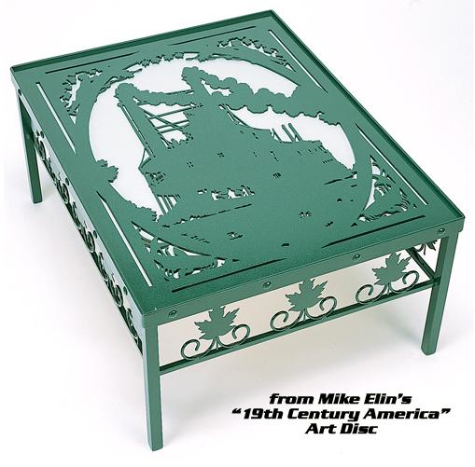
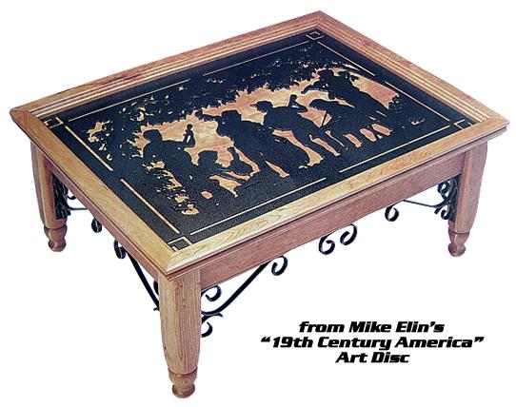
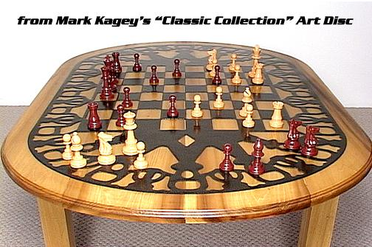
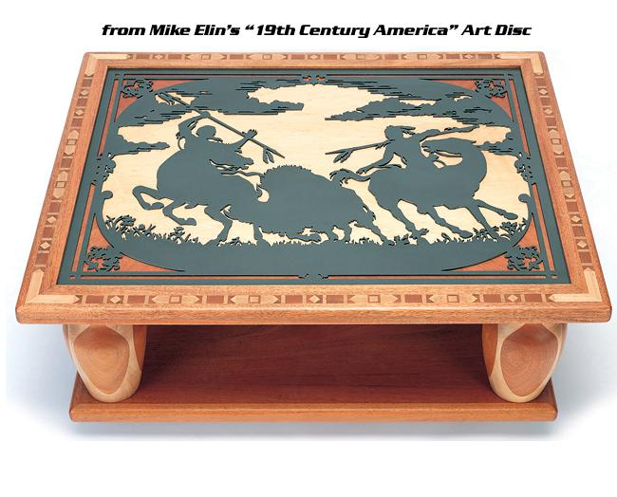
Sản phẩm ứng dụng:

Slide 19
